Slide 1




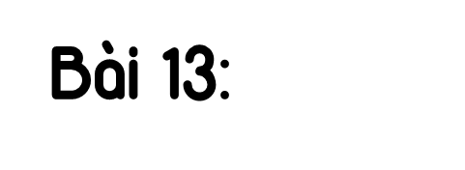




Hồng Linh

Slide 2

KHỞI ĐỘNG
KHỞI ĐỘNG

Slide 3
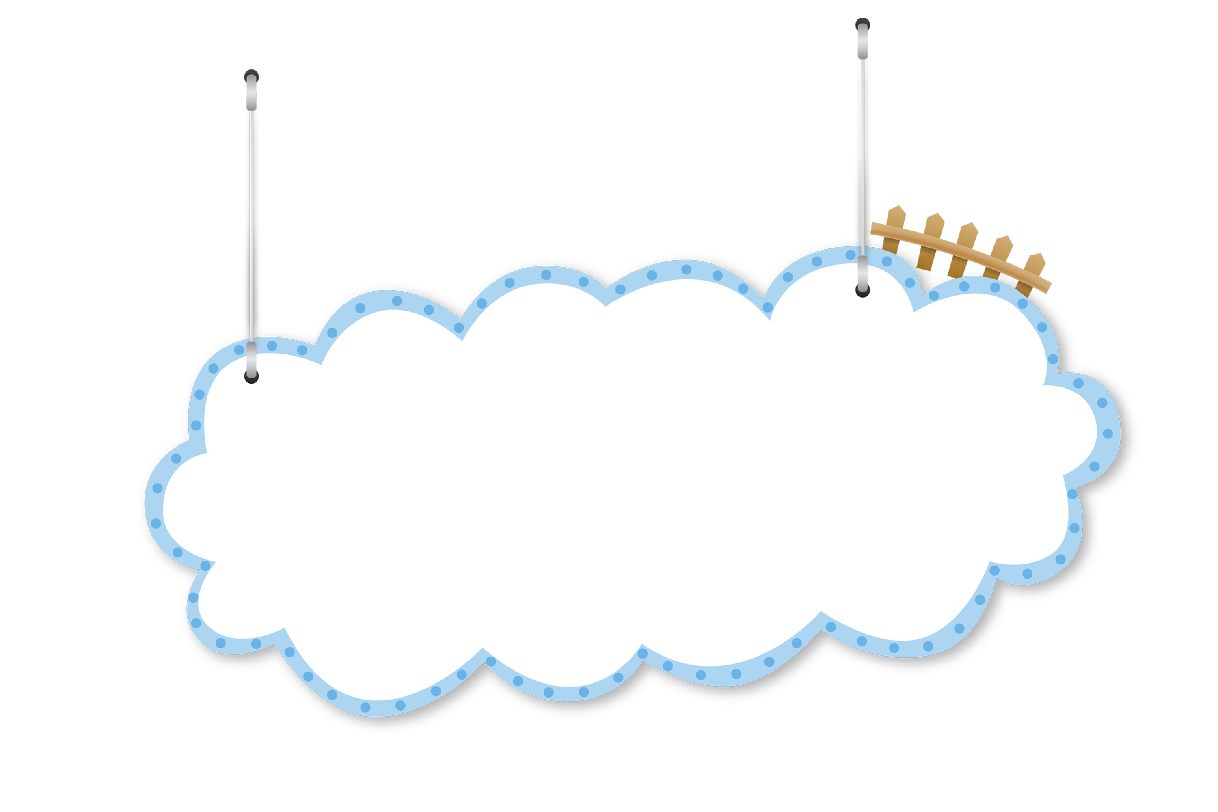

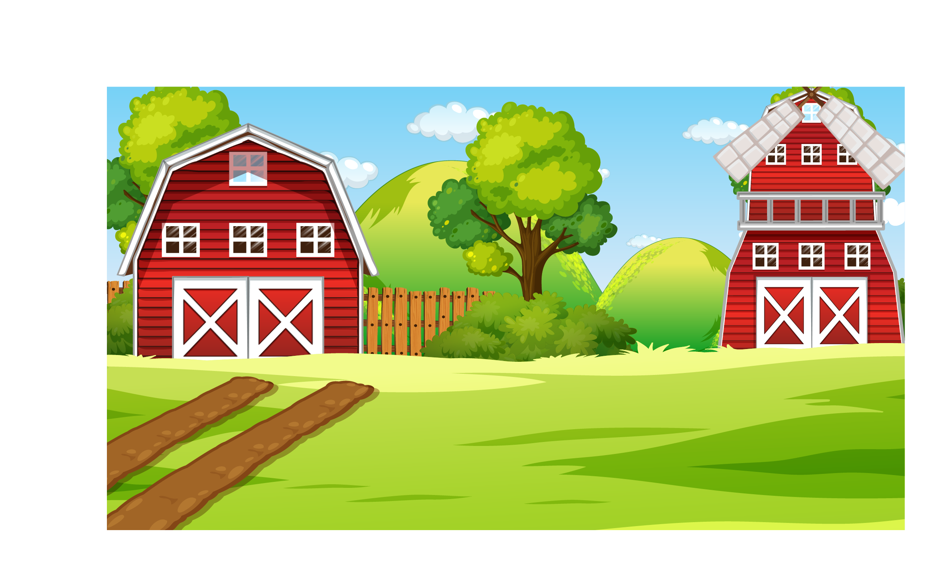
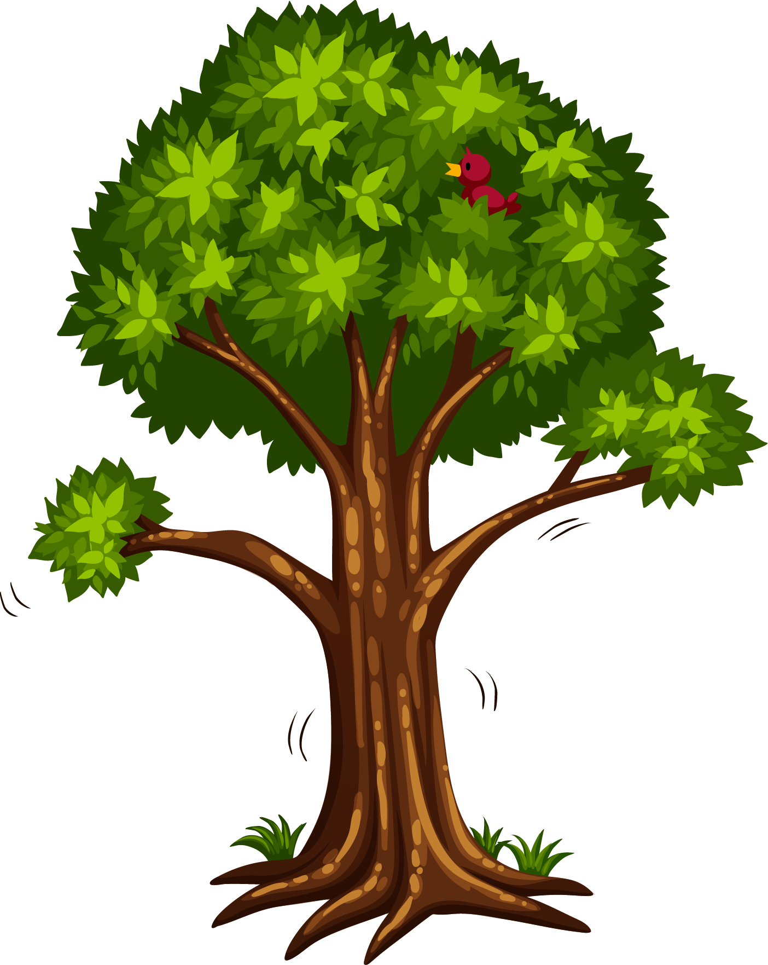

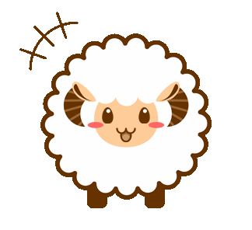
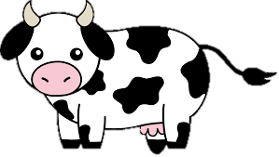
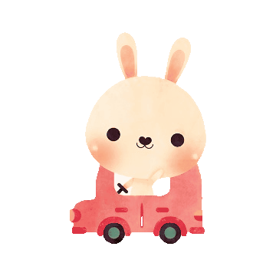
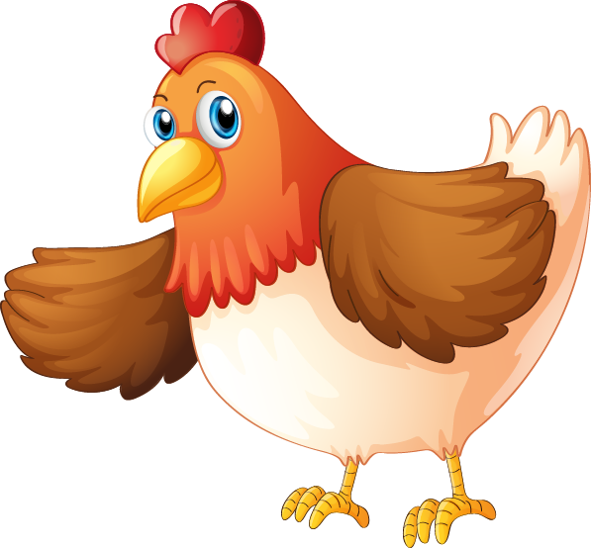
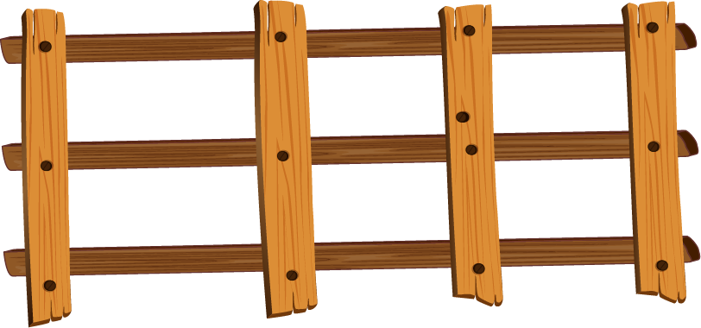
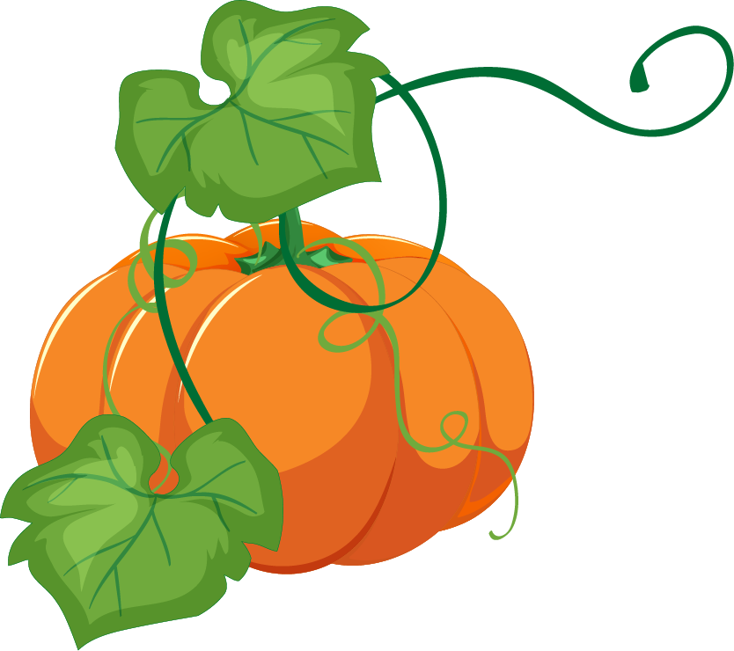
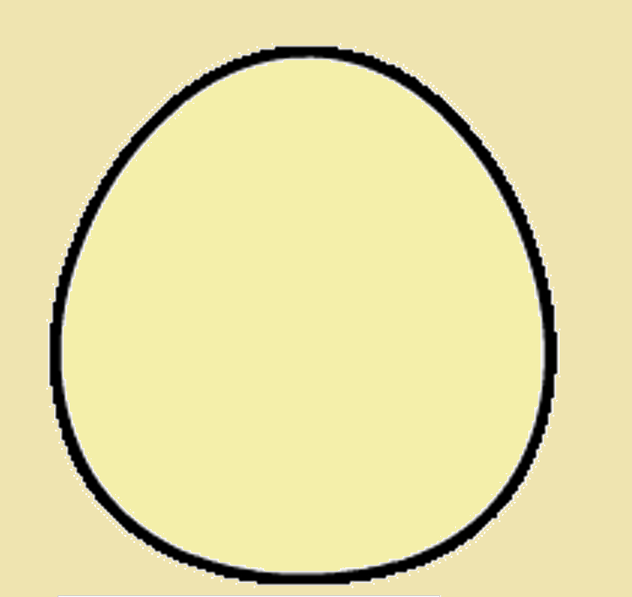



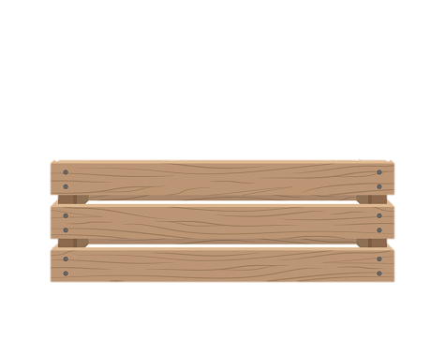
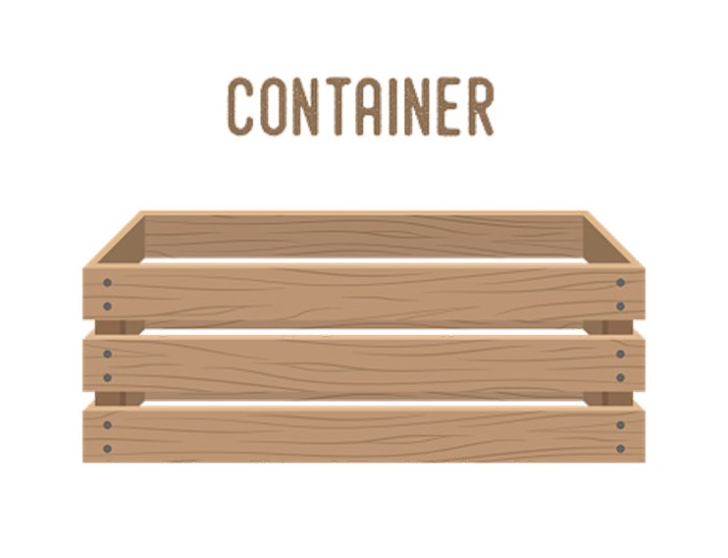
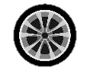
Nông trại
Vui vẻ

Slide 4






Học tiếp

Slide 5



Số thích hợp viết vào chỗ chấm của 7 m 4 cm = ... m là:
A. 74
C. 7,04
B. 7,4
D. 7,44

Slide 6
Số thích hợp viết vào chỗ chấm của 2 tấn 3 yến = ... tấn là:
A. 2,03
C. 22,3
B. 2,3
D. 223

Slide 7

Số thích hợp viết vào chỗ chấm của 2 m² 4 dm² = ... m² là:
A. 2,4
C. 2,004
B. 2,04
D. 24

Slide 8
Số thích hợp viết vào chỗ chấm của 6 l 78 ml = ... l là:
A. 6,78
60,78
B. 6,087
D. 6,078

Slide 9
Số thích hợp viết vào chỗ chấm của 2 tạ 3 kg = ... tạ là:
A. 2,03
C. 2,3
B. 20,3
D. 2,303

Slide 10



Slide 11
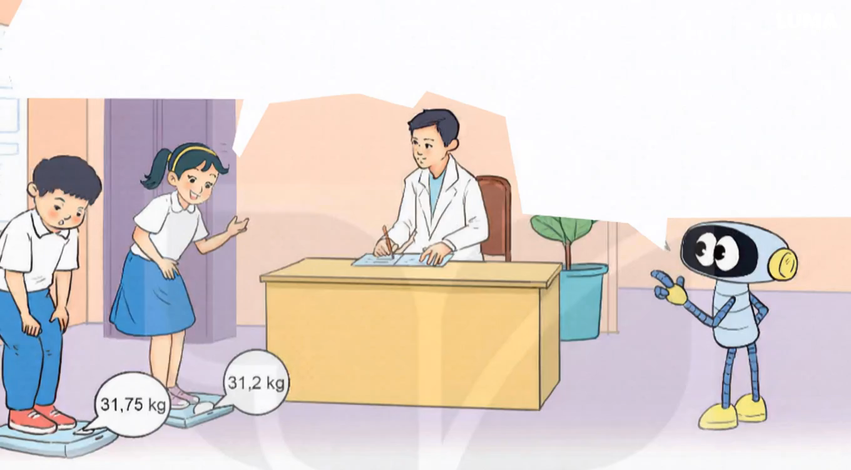


Slide 12


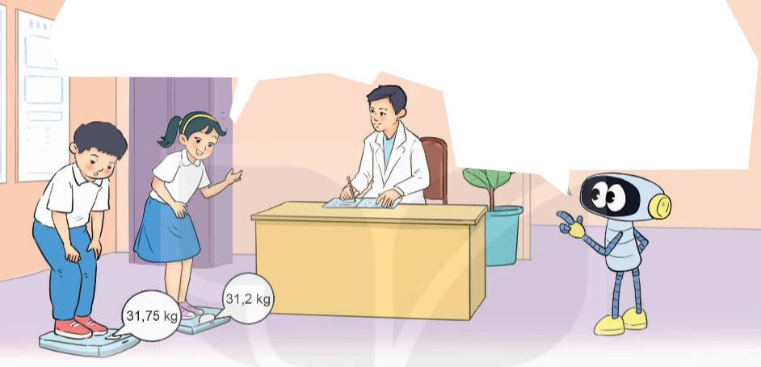
Làm tròn số thập phân đến số tự nhiên gần nhất
Bác vừa xem cân nặng của hai bạn. Mai cân nặng khoảng 31 kg. Việt cân nặng khoảng 32 kg.
Chúng cháu cân nặng bao nhiêu ki-lô-gam ạ?
Bác sĩ đã làm tròn số cân nặng đến số tự nhiên gần nhất đấy! Chính xác Mai cân nặng 31,2 kg. Việt cân nặng 31,75 kg.
Notes:
Bấm chuột cho đến khi hiện nhiệm vụ , sau đó bấm vào phụ kiện để hiện kết quả

Slide 13
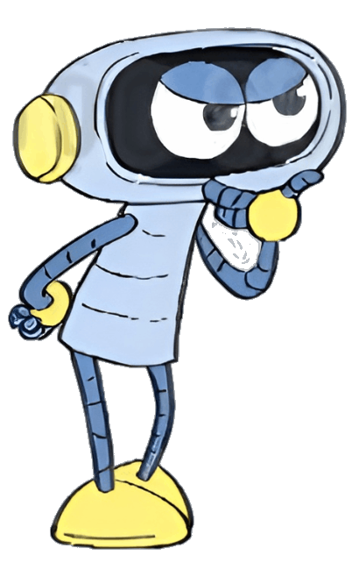
Vì 2 < 5
31,2
31
Khi làm tròn số thập phân đến số tự nhiên gần nhất, ta so sánh chữ số hàng phần mười với 5.
Làm tròn xuống
Vì 5 = 5
31,56
32
Làm tròn lên
31,75
Vì 7 > 5
32
Làm tròn lên
Notes:
Bấm chuột cho đến khi hiện nhiệm vụ , sau đó bấm vào phụ kiện để hiện kết quả

Slide 14
Muốn làm tròn số thập phân đến số tự nhiên gần nhất, ta làm như thế nào?”
Khi làm tròn số thập phân đến số tự nhiên gần nhất, ta so sánh chữ số ở hàng phần mười với 5. Nếu chữ số hàng phần mười bé hơn 5 thì làm tròn xuống, còn lại thì làm tròn lên.
Notes:
Bấm chuột cho đến khi hiện nhiệm vụ , sau đó bấm vào phụ kiện để hiện kết quả

Slide 15
Ví dụ:
Số tự nhiên | Làm tròn đến số tự nhiên gần nhất
9,15
9,82
9,57
9
10
10
Notes:
Bấm chuột cho đến khi hiện nhiệm vụ , sau đó bấm vào phụ kiện để hiện kết quả

Slide 16

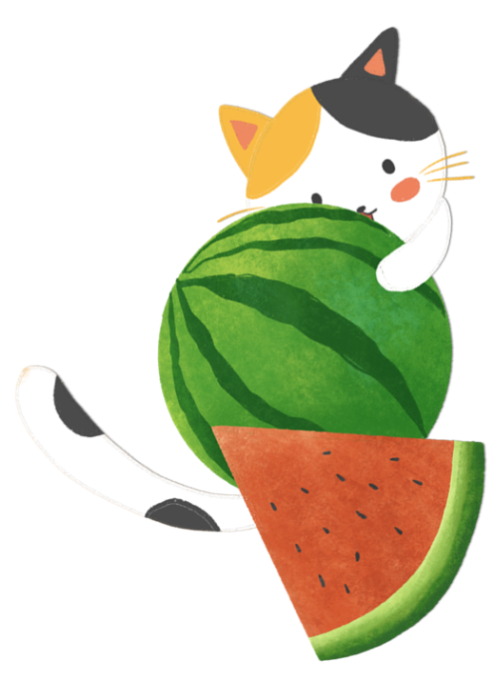

Slide 17


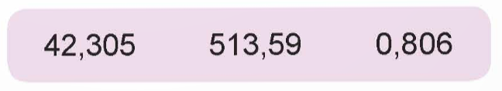
1. Làm tròn các số thập phân đến số tự nhiên gần nhất.
Số tự nhiên | Làm tròn đến số tự nhiên gần nhất
42,305
513,59
0,806
42
514
1

Slide 18
Vận dụng
Vận dụng

Slide 19
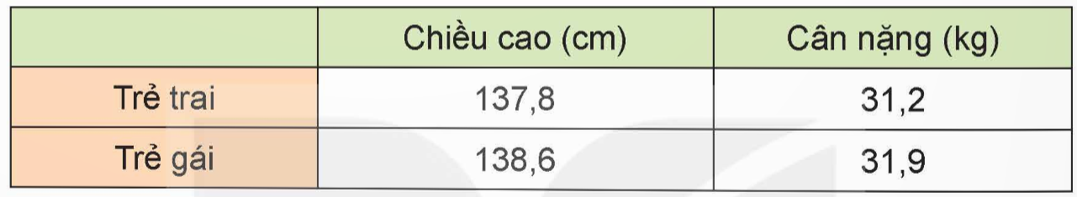
2. Chiều cao, cân nặng chuẩn của trẻ 10 tuổi theo Tổ chức Y tế Thế giới (WHO) như sau (nguồn: marrybaby.vn):
Em hãy làm tròn các số đo trong bảng đến số tự nhiên gần nhất.
Vì 2 < 5
31,2
31
Làm tròn xuống

Slide 20
Vì 8 > 5
137,8
138
Làm tròn lên
Vì 6 >5
138,6
139
Làm tròn lên
31,2
Vì 2 < 5
31
Làm tròn xuống
31,9
Vì 9 > 5
32
Làm tròn lên

Slide 21


